Slide 1
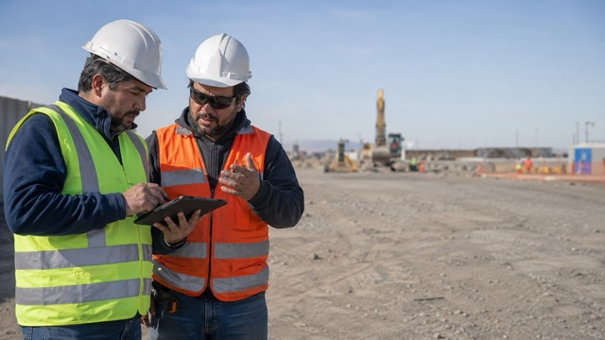

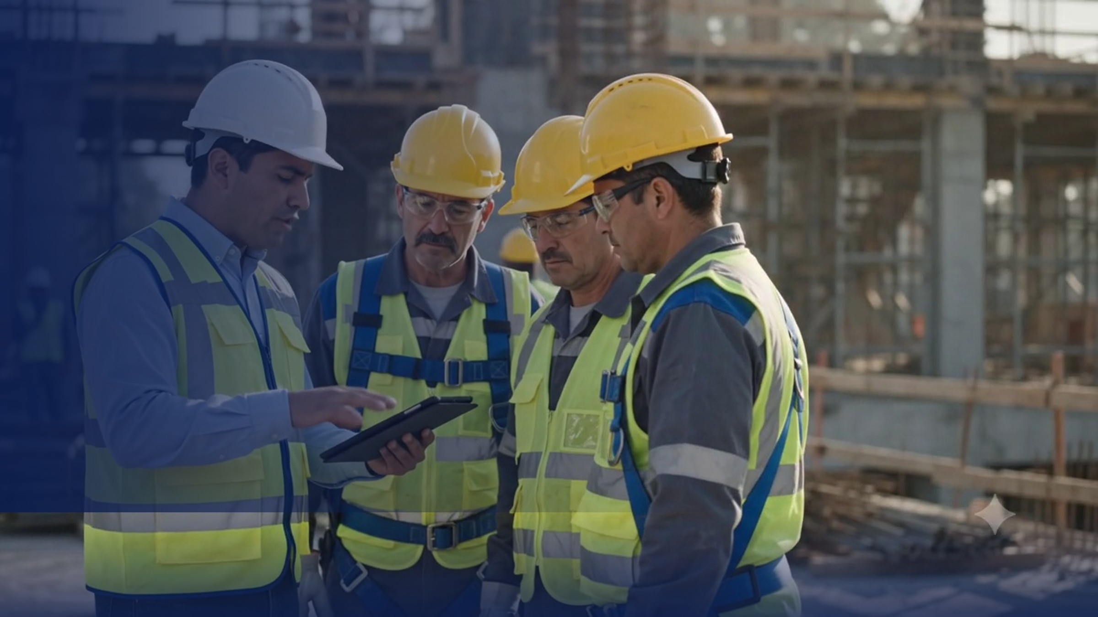
Prevención que te respalda
en cada obra.
Centraliza capacitaciones, EPP, hallazgos y contratistas de todas tus obras, con firma electrónica y trazabilidad lista para la fiscalización de la DT.
+150 empresas confían en Tazki
Construcción · Obras · Contratistas
Notes:
Portada · ICP CONSTRUCCIÓN. Foco: Respaldo ante la DT en cada obra. Hero reemplazable.

Slide 2
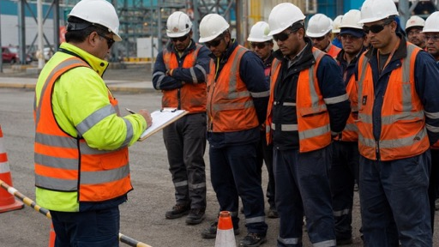
EL CONTEXTO
Ya no basta
con tener
los papeles.
El DS 44 cambió la regla: desde 2025 la prevención dejó de medirse por documentos archivados y pasó a medirse por gestión demostrable.
01
02
03
La ODI se convirtió en IRL
La MIPER manda el programa
Se fiscaliza la evidencia
Informar los riesgos de cada puesto, con firma de quien los conoció, y actualizarlos cuando la tarea cambia.
La matriz define el programa preventivo, y ese programa vence a los 30 días de actualizar la matriz.
El FUF no revisa si el documento existe: revisa fecha, responsable, firma y seguimiento.
Tazki es donde esa gestión queda registrada, al día y lista para mostrar.
​

Slide 3





























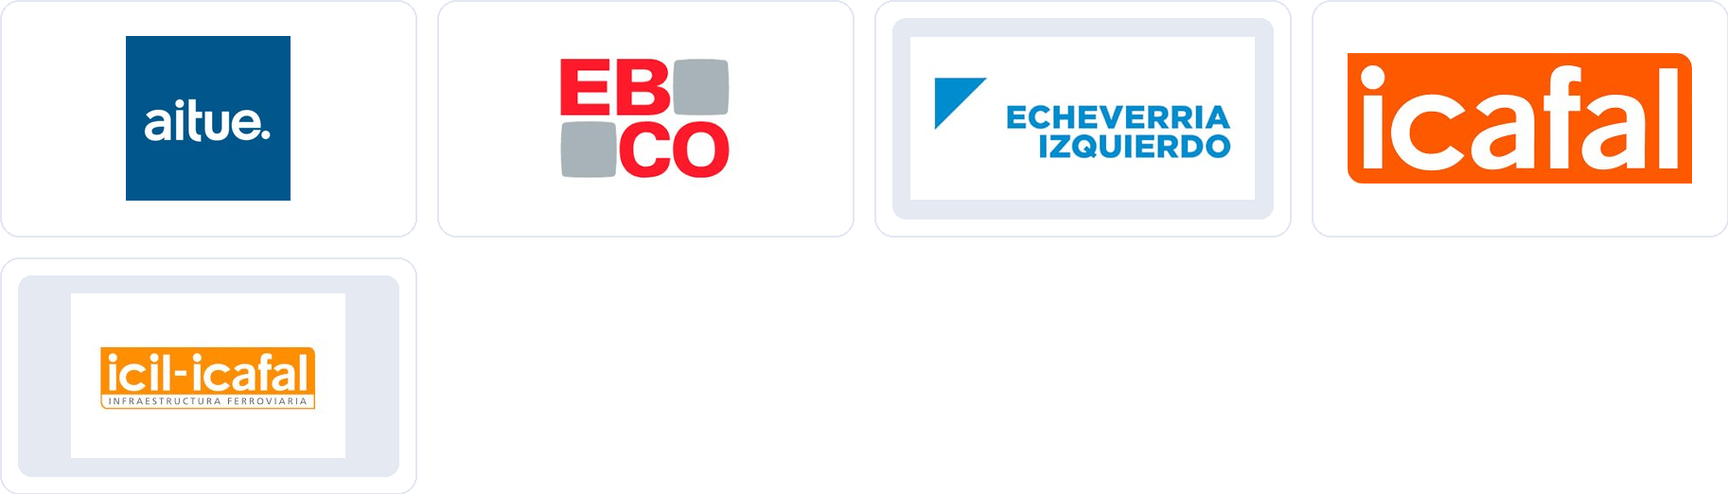
Empresas que ya confían en Tazki
Construcción · obras · contratistas · 29 de las +150 que ya digitalizaron su prevención.
​
Notes:
Prueba social al inicio: logos reales de clientes de este ICP. Editable.

Slide 4
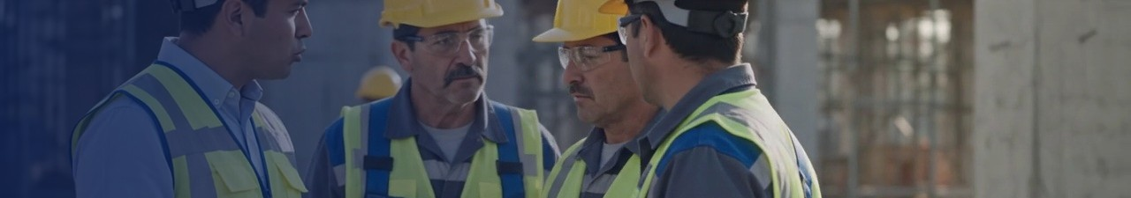



LO QUE HOY TE COMPLICA
Tres cosas que le pasan a casi todas las operaciones.
Si te fiscaliza la DT, tienes que responder al tiro
La documentación de la obra vive en Excel y papel
El terreno se llena de firmas en papel
Capacitaciones, entrega de EPP y charlas al día. Cuando están en carpetas y correos, reunir la evidencia a tiempo es contra el reloj.
Planillas, firmas y checklists repartidos por cada obra. Al crecer o sumar filiales, nadie sabe con certeza qué está al día.
Charlas, inspecciones y hallazgos se registran a mano y se traspapelan. Reaccionar a un hallazgo puede tomar una semana entera.
Notes:
Tres dolores principales (situaciones frecuentes, no diagnóstico cerrado). Imagen y copy editables.

Slide 5
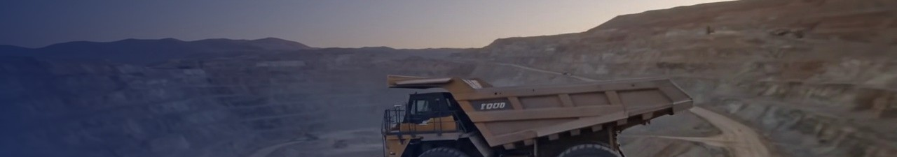




ASÍ TE AYUDA TAZKI
De la planilla al control real de tu prevención.
Todo en un solo lugar
Respaldo cuando lo necesitas
Prevención en terreno, desde el celular
Todas tus obras en un panel
Reúne documentos, firmas y registros de tu prevención en una plataforma. Se acabó buscar en carpetas y correos.
Cada registro queda con firma electrónica y trazabilidad, con el respaldo de la Resolución 908 de la Dirección del Trabajo.
Tu equipo levanta hallazgos, inspecciones y firmas donde ocurre el trabajo. Si no hay señal, se sincroniza al recuperar conexión.
Ves qué está al día en cada obra y filial desde un solo lugar, y bajas el tiempo de reacción ante un hallazgo a inmediato.
Notes:
Ventajas: cómo ayuda el software. La 4a card se adapta al foco del ICP.

Slide 6












Un software modular, para cada proceso de tu prevención.
Activa lo que tu operación necesita. Todo comparte datos, trazabilidad y firma.
Notes:
Transición a los módulos.

Slide 7

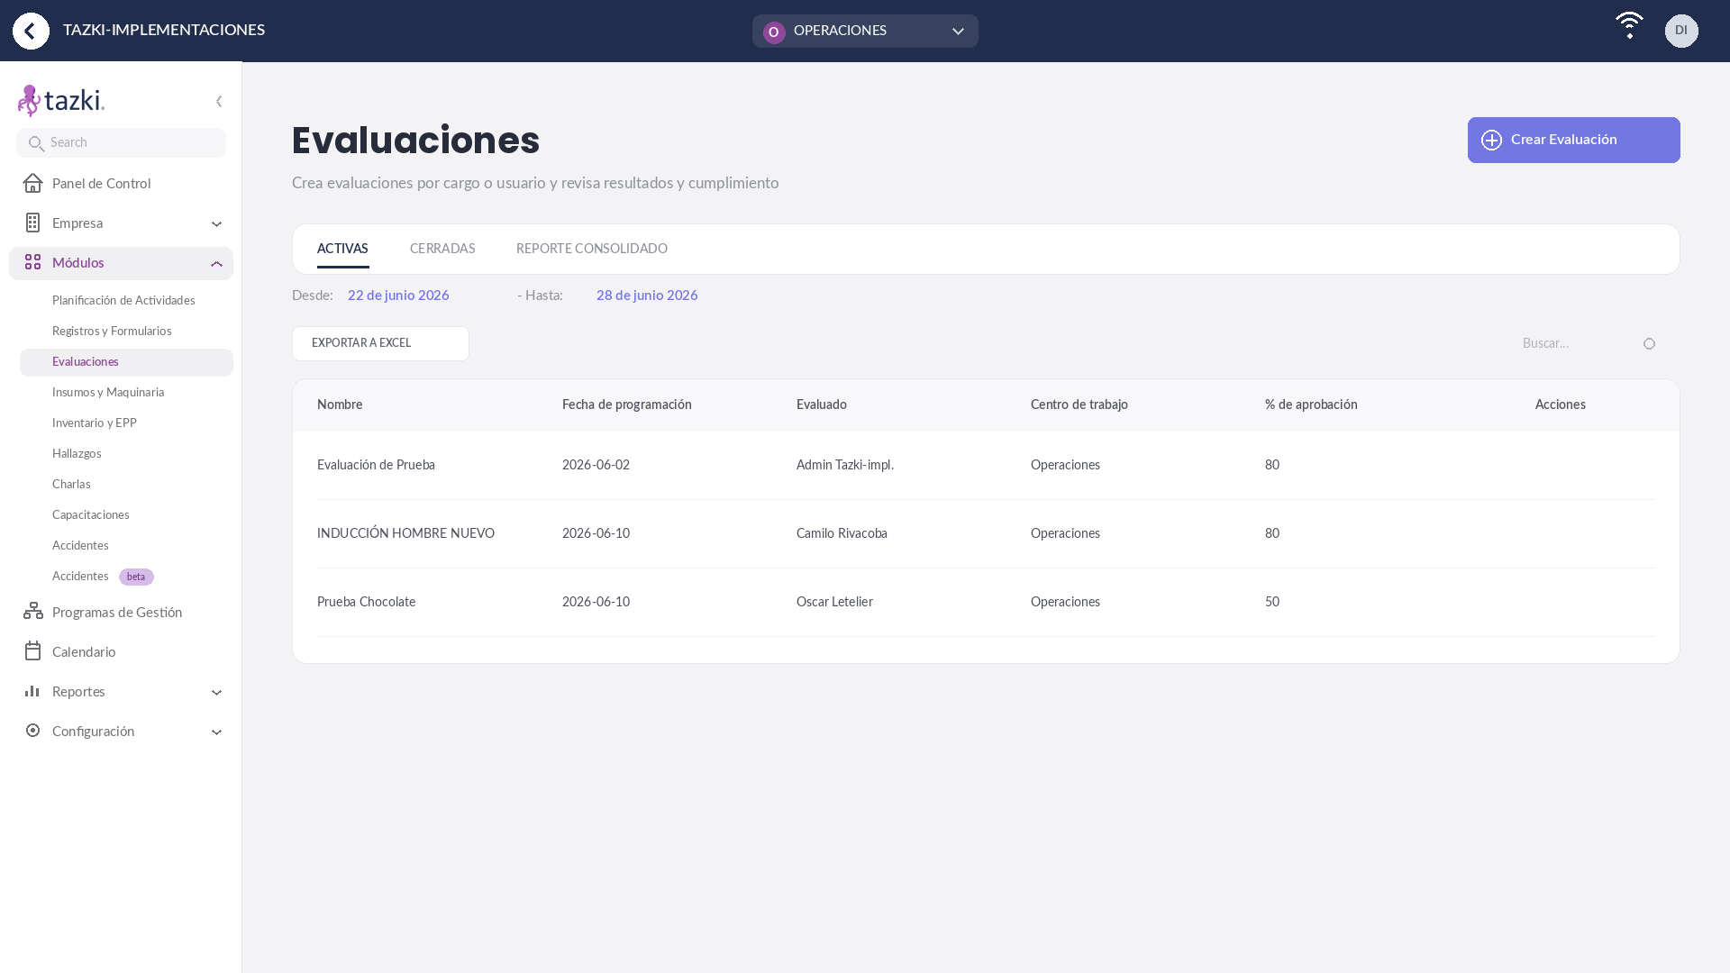
Inducciones
Documentación obligatoria firmada digitalmente y centralizada por colaborador.
Notes:
Módulo: Inducciones. [Captura del software] Reemplazable. Reordenable.

Slide 8

Hallazgos
Gestiona el ciclo de acciones y condiciones inseguras hasta su cierre.
Notes:
Módulo: Hallazgos. [Flujo animado del software] Reemplazable. Reordenable.

Slide 9

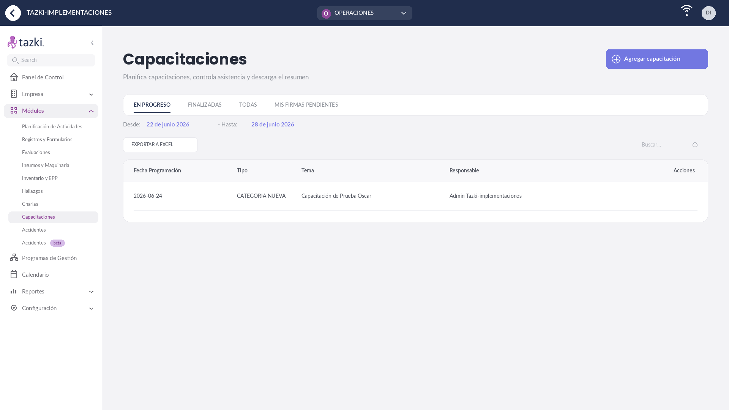
Capacitaciones
CLAVE PARA TU OPERACIÓN
Calendariza charlas, registra asistencia y respalda la firma de cada participante.
Notes:
Módulo: Capacitaciones. [Clave para este ICP] [Captura del software] Reemplazable. Reordenable.

Slide 10

Inspecciones
Identifica y corrige riesgos en terreno, desde el celular del supervisor.
Notes:
Módulo: Inspecciones. [Flujo animado del software] Reemplazable. Reordenable.

Slide 11

Contratistas
CLAVE PARA TU OPERACIÓN
Documentación vigente de empresas y trabajadores, con control de acceso y subcontratos.
Notes:
Módulo: Contratistas. [Clave para este ICP] [Flujo animado del software] Reemplazable. Reordenable.

Slide 12

EPP
CLAVE PARA TU OPERACIÓN
Controla el inventario y las entregas de EPP con firma y trazabilidad por trabajador.
Notes:
Módulo: EPP. [Clave para este ICP] [Flujo animado del software] Reemplazable. Reordenable.

Slide 13

ART / AST
Análisis de riesgo digital con firma de todos los participantes en terreno.
Notes:
Módulo: ART / AST. [Flujo animado del software] Reemplazable. Reordenable.

Slide 14

MIPER
Matriz de identificación de peligros y evaluación de riesgos, digitalizada y siempre actualizada.
Notes:
Módulo: MIPER. [Flujo animado del software] Reemplazable. Reordenable.

Slide 15

Investigación de accidentes
CLAVE PARA TU OPERACIÓN
Registra el accidente, documenta las causas y genera el reporte con respaldo.
Notes:
Módulo: Investigación de accidentes. [Clave para este ICP] [Flujo animado del software] Reemplazable. Reordenable.

Slide 16

Programa de gestión
Planifica las actividades preventivas del período y controla su cumplimiento.
Notes:
Módulo: Programa de gestión. [Flujo animado del software] Reemplazable. Reordenable.

Slide 17

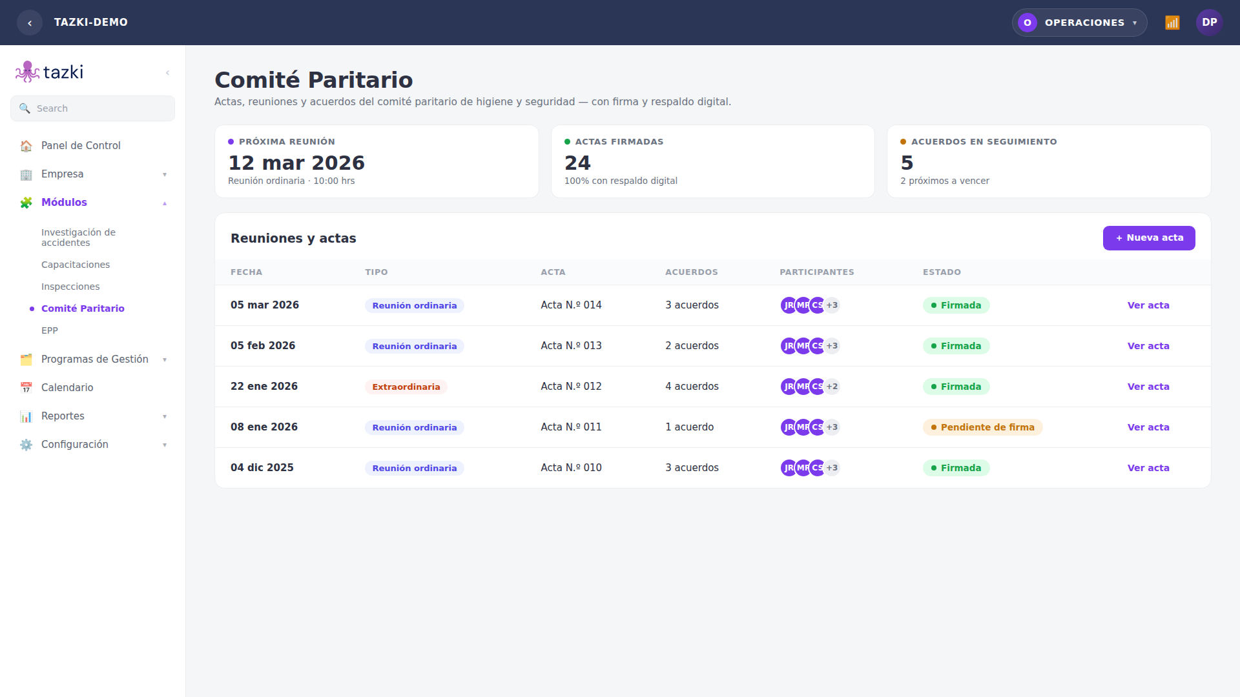
Comité Paritario
Digitaliza actas, reuniones y acuerdos del comité paritario, con respaldo.
Notes:
Módulo: Comité Paritario. [Captura del software] Reemplazable. Reordenable.

Slide 18

Insumos y Maquinaria
Controla el inventario de insumos y el historial documental de maquinarias.
Notes:
Módulo: Insumos y Maquinaria. [Flujo animado del software] Reemplazable. Reordenable.

Slide 19
Pongamos tu prevención
al día, hoy.
28.423
210.393
+150
horas hombre devueltas a terreno
EPP entregados con firma digital
empresas confían en Tazki
Conversemos
tazki.cl/contactanos
Notes:
Cierre/CTA.

